Slide 1
学生导师助手
个人信息

Slide 2
目录
01.
项目架构设计
02.
前端页面设计
03.
后台模块设计
04.
成品演示

Slide 3
系统实现的技术(工具)选型
Java && Spring Boot架构
Mysql 5.7
Html/Js/JQuery
NodeJs
项目架构设计
前后端分离思想
前端模块与后端模块的联调
前端页面作为静态化页面部署，即作为独立模块，可以独立进行部署，与后台的部署无关。
后台作为API工具池，仅向前端页面提供API访问，不维护页面，同时与数据库进行交互，相应用户的操作请求。

Slide 4
以NodeJS为核心的前端架构
前端页面设计
前端页面的存在形式为：静态html+js
前端的访问形式为：NodeJs提供http访问支持，向浏览器返回静态页面数据
前端页面的数据交互方式：ajax跨域异步访问

Slide 5
以SpringBoot框架为核心的MVC架构
后端服务设计
后台API的访问形式为：接受ajax跨域异步访问，并且根据参数查询数据
后台API的统一实现方式为：SpringBoot提供框架支持，使用封装函数进行参数接收，参数解析，数据查询，文件上传和相应response等

Slide 6
模块划分
后端服务设计
登录/注册模块
角色管理模块
系统管理模块
学校/班级信息管理模块
心理测试模块
奖学金模块
考验管理模块
早读管理模块
家园互动模块
新闻推荐模块
科研管理模块
其他

Slide 7
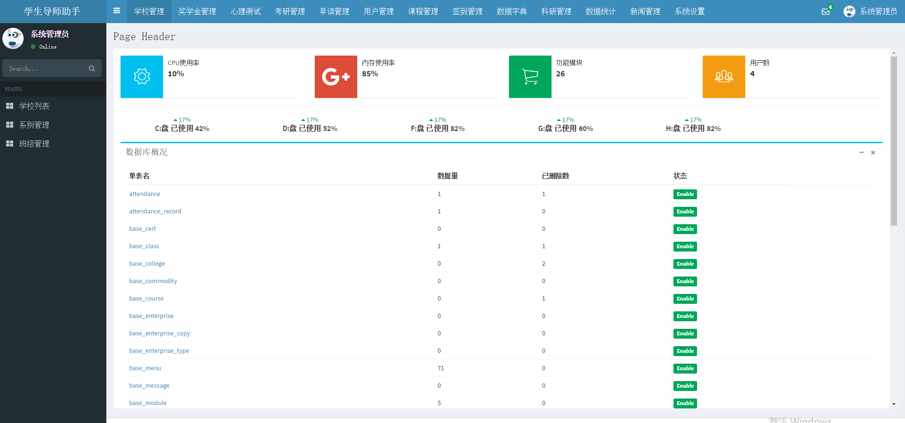
项目预览

Slide 8
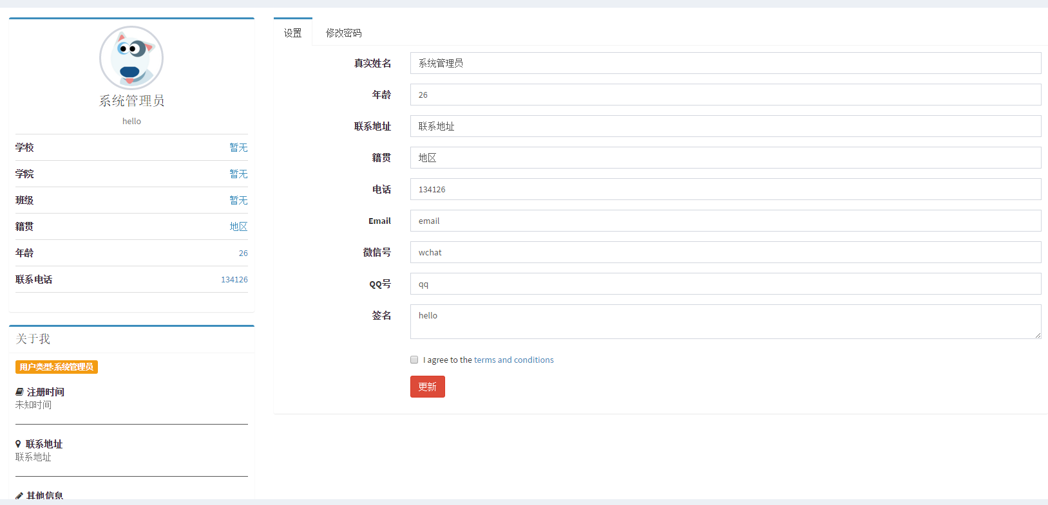
项目预览

Slide 9
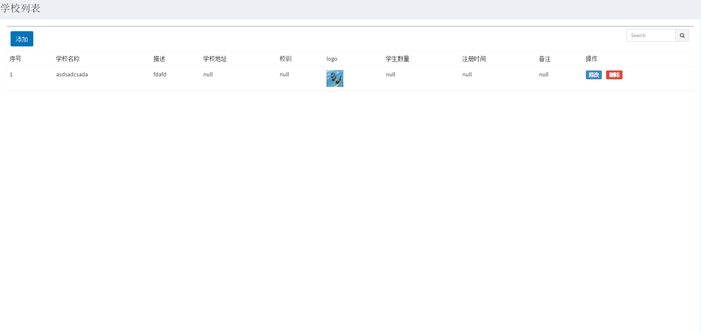
项目预览

Slide 10
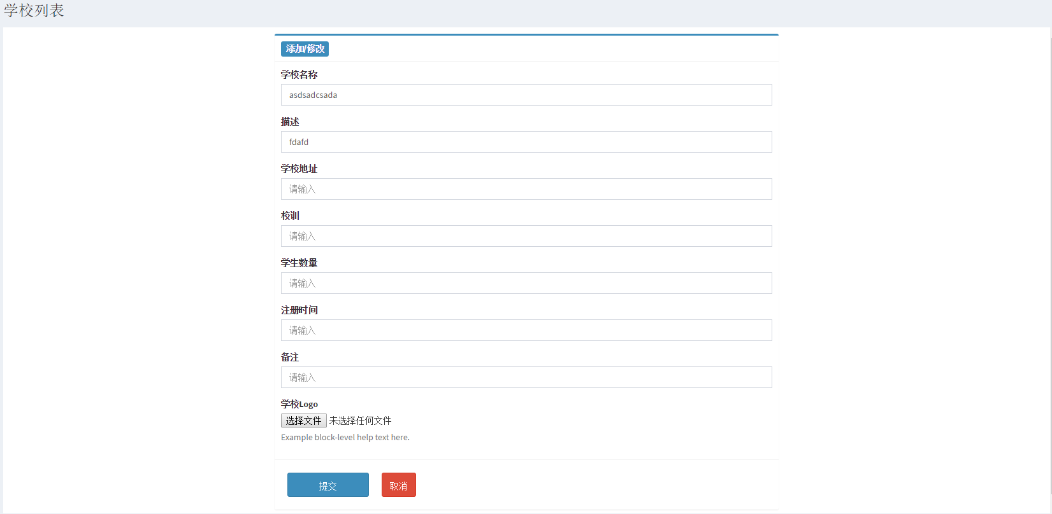
项目预览

